Slide 1
南北問題２

Slide 2
民営と公営（前回のつづき）
民営（化）の主張
近代社会自体が営業の自由から出発
国家の規制がないのが経済活動の理想
公営企業は非能率
公営の主張
民営企業は国民全体（階層的・地域的）へのサービスが困難
民営企業は国民の格差を生む

Slide 3
グローバリゼーションと経済格差
グローバリゼーションは、国際的な経済格差を拡大したのか
世界銀行の説明
世界の貧困率および貧困層の数
貧困率 1990年: 43.1% 2010年: 20.6% 貧困層の数 1990年: 19億人 2010年: 12億人
http://www.worldbank.org/ja/news/feature/2014/01/08/open-data-poverty

Slide 4
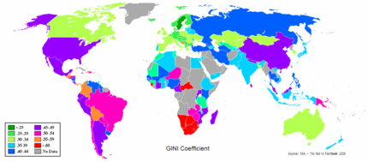

Slide 5
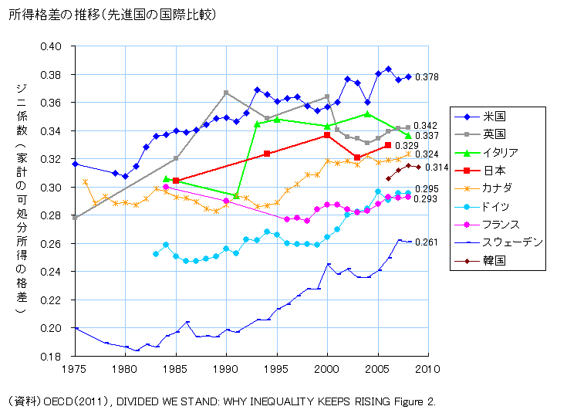

Slide 6
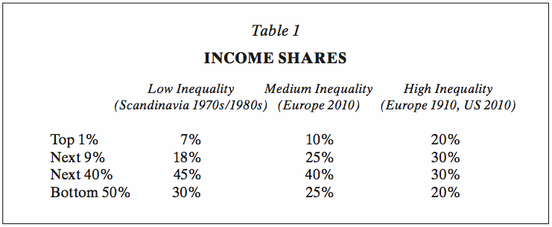
ピケティ『２１世紀の資本論』

Slide 7
貧困は何故
貧困層の圧倒的に多いアフリカ中央部から南部－民族紛争も大きな要因
戦争による貧困の創出は他にも（難民）
国内の経済格差はみやすいが、国際的比較は指標があいまい。（物価の相違等）
商品経済で動いているか、あるいは、相互援助で動いているかによって異なる。
しかし、国内的格差の拡大と貧困国の困難さは明確

Slide 8
社会の発展に関する理論
近代化論 → 新自由主義
マルクス主義 → その発展としての従属論
（１）日本は１９７０年代まで唯一の例外だった。
何故日本だけアジア・アフリカで近代化したのか。
（２）ＮＩＥＳは何故近代化できたのか。
（３）ＢＲＩＣＳはなぜ発展できたか。

Slide 9
ロストウの発展段階論
第１段階：伝統的社会
第２段階：離陸先行期
ＧＮＰが持続的に上昇していく期間である。
第３段階：離陸（テイクオフ）
離陸期になると貯蓄率と投資率１０％以上に増加し、主導産業があらわれ、政治制度が成立る。
第４段階：成熟化
主導産業が重化学工業になる。
第５段階：高度大量消費

Slide 10
近代化論とマルクス主義
共通点 経済の発展段階説
産業革命や市民革命等が基礎条件
経済的条件： 技術水準、蓄積、労働力
交通網、
政治的条件： 市民、ある程度の民主主義
安定した中央政府
相違点 社会主義の想定
政治的社会的立場
国内的には富の再配分がある程度進んだが、国際的には格差化が進行している。

Slide 11
日本はなぜ近代化できたか１
国内の条件
徳川時代に統一国家（強力な中央政府）と、全国的な経済の発展があった。
鎖国しながらも、ヨーロッパの学問が輸入され、庶民まで多くが教育を受けていた。（当時識字率が世界一であったとも言われる。）
国際的条件
列強は植民地化のトラブルの結果、日本とは平和的な通商を求める姿勢が強かった。

Slide 12
日本はなぜ近代化できたか２
明治政府の積極的な施策と国民の努力
工業化
教育熱（就学のみではなく、自由民権運動のような学習活動）
負の遺産も生み出した
幕末から戊辰戦争、西南戦争に至る人材の抹殺（横井小楠・吉田松陰・坂本竜馬・小栗上野介・西郷隆盛等々）
列強にならった植民地獲得政策

Slide 13
開発独裁の問題
日本もＮＩＥＳも開発独裁という時期を経ている。 → 資本主義にはある時期の「独裁」政治が不可欠であるという理論。
先進資本主義は独裁を経ていないのか。
多くの独裁国家は近代化できないままである。
（アフリカ諸国）
貧困の象徴である「餓死」はすべて独裁国家で起きている。

Slide 14
マルクスの発展段階論
原始共産制
奴隷制 → アジア的専制
↓
封建制
資本主義
社会主義
生産力の発展と本源的蓄積を経て資本主義
資本主義は富と貧困が偏在・拡大する。
無統制な経済を社会的に制御する必要

Slide 15
マルクス理論と衰退と復興１
マルクス理論の根幹
労働者は労働力を売って、生活を維持する賃金を受け取る。
労働者は賃金より遥に多い生産をするので、資本家の取り分が多くなる。（搾取）
その結果、労働者は貧しくなり、資本家は豊になり、貧富の格差が拡大する。
資本主義は無秩序な生産なので、その結果恐慌が起きる。→生産手段の共有が必要

Slide 16
マルクス理論の衰退と復興２
マルクス理論への批判
資本主義が発達したイギリスでは、労働者は豊かになっている。
労働価値説は非科学的で、実証できない。
生産手段の共有は、私有財産の否定
資本主義の発展の後に社会主義革命がおきると主張したが、後進国で革命（ロシア、中国、ベトナム、キューバ）

Slide 17
マルクス理論の衰退と復興３
見直しの契機
グローバリゼーションによって、国際的な経済格差が拡大
新自由主義政策によって、先進国でも、経済格差が拡大（日本では、子どもの７人に１人が貧困家庭とされる。）
先進国での福祉政策の一定の成功

Slide 18
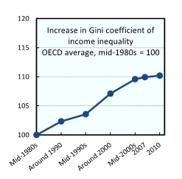
先進国の格差拡大

Slide 19
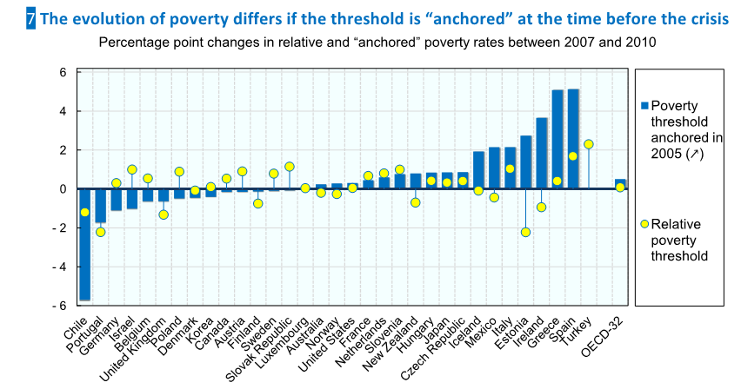
先進国の格差拡大

Slide 20
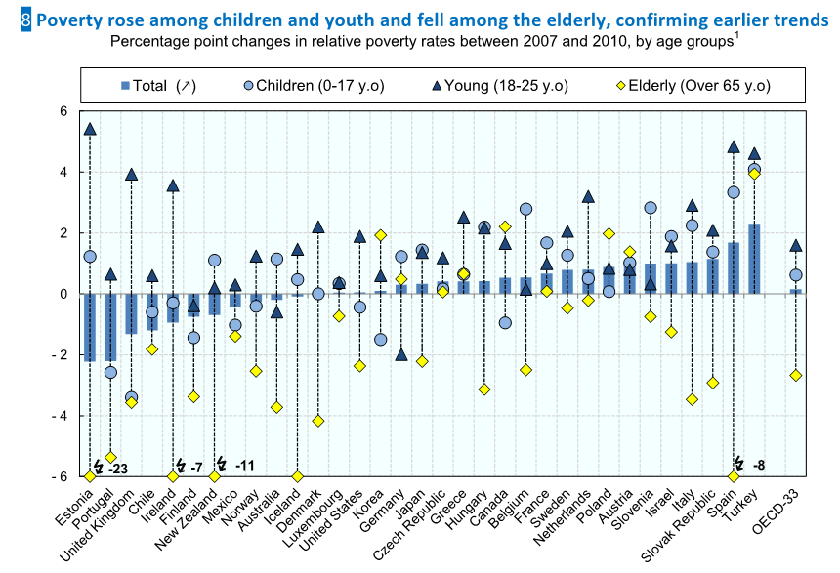
先進国の格差拡大

Slide 21
最貧困層の推移
http://povertydata.worldbank.org/poverty/home/ （一日１．２５ドル以下の層の割合）ｗｏｒｌｄ ｂａｎｋ の統計

Slide 22
従属論（１）
低開発が浮上できないのは、中心－周辺という世界経済の構造にあるという主張。（南アメリカを中心とするマルクス主義経済学の立場）（以下フランク『世界資本主義と低開発』による。）
「（過去の研究は）重商主義資本主義体制の世界的規模にわたる拡張と発展を通じて形成されてきた中枢国と、その経済的植民地との間にある経済関係やその他の関係を無視している。」

Slide 23
従属論（２）
第一テーゼ
経済発展は資本主義の諸段階を連続的に追って進むのであって、今日の低開発諸国は、今日の先進諸国がずっと以前に通過した一歴史段階にあるのだという（説がある）。しかし、歴史に少しでも通暁するならば、低開発とは原始的な段階でも伝統的なものではないこと、そして低開発諸国の過去や現在は、現代先進諸国の過去とはいささかも似ていないということは明らかである。

Slide 24
従属論（３）
第二テーゼ
現代における一国の低開発は、ひとえにその国の経済、政治、社会、文化の諸特質あるいは構造の反映ないし産物と理解すべきだという（説があるが）、しかし、現代の低開発派大部分、過去も現在も続いている低開発的衛生諸国と先進的中枢諸国の間の経済をはじめとする諸関係の歴史的所産にほかならない。

Slide 25
従属論（４）
第三テーゼ
低開発諸国の発展、そしてその諸国内で特に遅れた地域の発展は、国際的資本主義中枢国や低開発諸国自身の都市的中枢部分から資本、諸制度、価値体系等々が波及することで生成刺激される（という説があるが）、低開発諸国の経済発展はこうした波及関係から独立してはじめて可能となる。

Slide 26
従属論（５）
第四テーゼ
低開発諸国は二重社会、二重経済である相互に独立していると捉える理論があるが、そのふたつは見かけ以上に経済社会的相互依存関係がある。

Slide 27
ふたつの立場の対応策
新自由主義： 内外からの投資・民間主導の経済政策の導入
従属論： 資本主義的経済からの脱却？
問題 援助をどう考えるか

Slide 28
ＢＲＩＣＳ
発展の原動力
広い国土と豊かな自然資源
多い人口（安い労働力）
政治的指導性による外資導入の成功
不安要因
国内市場の弱さ（貧困層の多さ）
政治的不安要因（カースト、一党独裁）

Slide 29
